Slide 1
Hálózati ismeretek
Hálózatszabványosítás
OSI referenciamodel

Slide 2
Hálózatszabványosítás
Miért szükséges a szabványosítás?
Ahány cég ←→ annyi szabvány? → Teljes káosz… Jó-e?
Pl.: UEFI BIOS és a techmultik
A szabványosítás előnye:
  Bővítik a szabványokhoz kapcsolódó termékek piacát.
  Bővülő piac tömegtermeléshez vezet → gazdaságosabb gyártás.
  (Globalizáció)

Slide 3
Hálózatszabványosítás
Szabványok kategóriái:
  Tényleges: hivatalos leírás nélküli, önszerveződően alakultak ki ezen szabványok.
  Törvényes: szabványosítási szervezetek által elfogadottak.

Slide 4
Hálózatszabványosítás
ISO (International Standards Organisation)
(Nemzetközi Szabványügyi Szervezet)
1946-ban alakult, önkéntes, nem államközi szerződéseken alapuló szervezet.
Legkülönbözőbb témákban adnak ki szabványokat (csavaroktól a telefonpóznák bevonatáig).
→ OSI modell
Közel 200 műszaki bizottsága van, több mint 100000 önkéntes dolgozik a munkacsoportokban.

Slide 5
Hálózatszabványosítás
ANSI (American National Standards Institute) (Amerikai Országos Szabványügyi Intézet)
Civil, nonprofit szervezet. Tagsága gyártókból, közszolgáltatókból áll.
IEEE (Institute of Electrical and Electronocs Engineers)
(Villamos és Elektronikai Mérnökök Intézete)
Bizottságokból áll.
  IEEE 802-es bizottsága számos LAN fajtát szabványosított. Pl.: 802.3: Ethernet.
Amerikai Védelmi Minisztérium
TCP/IP hivatkozási modell

Slide 6
Az OSI referenciamodell
OSI referenciamodell (Open System Interconnect)
(Nyílt rendszerek összekapcsolása)
Az ISO által kidolgozott keretrendszer (nem szabvány! → keretrendszer), amelyet ma már minden hálózati rendszer tervezésekor követnek.
Ez volt az első lépés a különböző rétegekben használt protokollok szabványosítása terén.

Slide 7
Az OSI referenciamodell
Az OSI modell kialakításának elvei:
Minden réteg feladata jól definiált legyen.
A rétegek feladatának meghatározása a nemzetközileg elfogadott szabványok figyelembe vételével történjen.
A rétegek közötti információcsere minimalizálásával kell a rétegek határait megállapítani.
A rétegek száma ne legyen túl kevés, hogy különböző feladatok ne kerüljenek feleslegesen egy rétegbe, de a rétegek száma ne legyen túl sok, hogy az architektúra ne váljon kezelhetetlenné

Slide 8
Az OSI referenciamodell
A hálózat hét rétegre történő felosztása az alábbi előnyökkel jár:
  A hálózati kommunikációt kisebb, kezelhetőbb részekre osztja.
  Szabványosítja a hálózati összetevőket, így több gyártó is együttműködhet a fejlesztésben és a támogatásban.
  Különféle típusú hálózati hardverek és szoftverek is kommunikálhatnak egymással.
  Megakadályozható, hogy az adott réteget érintő változtatások megzavarják a többi réteg működését.
  A hálózati kommunikáció kisebb részekre osztásával a technológia könnyebben megérthető.

Slide 9
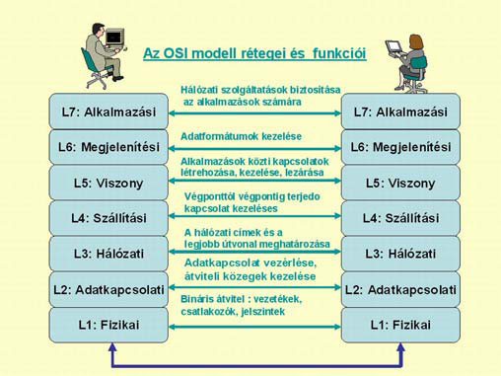
Az OSI modell rétegei

Slide 10
1. Fizikai réteg
Az OSI modell legalsó rétege, amely kezeli közvetlenül a fizikai átviteli közeget.
Elsődleges feladata a fizikai kommunikáció megvalósítása. (Bitek továbbítása)
Ebben a rétegben dől el, hogy a kommunikáció csak egy, vagy mindkét irányba történhet-e (ADÓ-VEVŐ) és ha kétirányú akkor váltakozva kétirányú, vagy valódi kétirányú-e (DUPLEX vagy fél DUPLEX) .

Slide 11
2. Adatkapcsolati réteg
Feladata az átviteli közeg két vége között az információ megbízható továbbítása.
Az adatkapcsolati réteg szintjén a rendszer az átküldendő információt egyértelműen azonosítható adatkeretekre tördeli szét. Az adatkereteket ellátja a szükséges vezérlőbitekkel, majd sorrendben továbbítja azokat.
A réteg úgy teszi biztonságossá az átvitelt, hogy ha hibás keret érkezik, akkor annak újraküldését kéri mindaddig, amíg az hibamentesen meg nem érkezik.

Slide 12
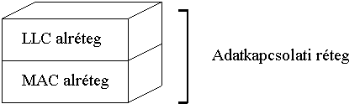
Adatkapcsolati réteg két alrétege:
MAC (Media Access Control)
közeg hozzáférési alréteg
  Feladata: a közeghez való hozzáférés, a kereteknek a kábelre való juttatása + MAC cím!
LLC (Logical Link Control)
kapcsolatvezérlési alréteg
  Feladata: ellenőrzi a vett keretek épségét, kéri és végzi az újraküldést és szervezi a kapcsolatot, a MAC réteg szolgáltatásainak felhasználásával.

Slide 13
3. Hálózati réteg
Elsődleges feladata a csomagok forrás- és célállomás közti útvonalának meghatározása.
  Más megfogalmazással a csomagok forgalomirányítása.
Feladatai:
  Útvonalválasztás
  Forgalomirányítás
  Torlódás vezérlés / torlódásvédelem

Slide 14
4. Szállítási réteg
Feladata: a hosztok közötti adatátvitel megvalósítása, a címzések kezelése
Ez a réteg biztosítja azt, hogy minden adat sértetlenül érkezzen meg a rendeltetési helyére. Amennyiben szükséges az adatokat kisebb darabokra tördeli, illetve a vevő oldalon újra összeállítja az eredeti adatfolyamot.
A szállítási réteg két végpont között réteg, azaz a forrás- és a célállomás egymással kommunikál, míg az alsóbb rétegeknél a gazdagépek a szomszédjukkal folytatnak párbeszédet.
Ez arra jó, hogy a réteg mintegy azt ellenőrzi, hogy az átvitel során a közbeeső gépek mindegyike helyesen vitte-e át az adatokat

Slide 15
5. Viszony réteg
Ez a réteg azt teszi lehetővé, hogy különböző gépek felhasználói viszonyt létesíthessenek egymással.
Lényegében közönséges adatátvitelről van szó, amihez néhány kényelmes szolgáltatást adtak hozzá.
  Kölcsönhatás-menedzselés: vezérli, hogy a két oldal egyszerre ne próbálkozzon ugyanazzal a művelettel.
  Szinkronizáció: ha állománytovábbítás valamilyen hálózati hiba miatt megszakad segíti, hogy ne kelljen előröl kezdeni a továbbítást.
  A viszonyréteg az adatokhoz úgynevezett szinkronizációs jeleket ragaszt, amelyek segítségével a hiba megszűnése után az adatok továbbítása az utolsó ellenőrzési jeltől folytatódhat.

Slide 16
6. Megjelenítési réteg
Olyan szolgáltatásokat ad, amelyekre a legtöbb alkalmazói programnak szüksége van, amikor a hálózatot használja.
Foglalkozik a hálózaton továbbítandó adatok ábrázolásával, hiszen a felhasználók nem bináris számokkal dolgoznak.
Az egyes számítógépek más-más szabvány szerint jelenítenek meg adatokat. Pl.: ASCII, UTF-8, stb..
A hálózaton való kommunikációjukhoz viszont egységes szabvány szerinti kódolás szükséges, s ezt biztosítja.

Slide 17
7. Alkalmazási réteg
Közvetlen kapcsolatban van a felhasználóval.
Ehhez a réteghez tartoznak a felhasználói programok által igényelt protokollok.
Az alkalmazási réteg felel, hogy a különböző programok a hálózattal kommunikálhassanak. Hatáskörébe tartozik, pl.:
  Elektronikus levelezés,
  Állománytovábbítás
  Különböző protokollok biztosítása, pl.: DNS, IPv4, IPv6, stb…

Slide 18
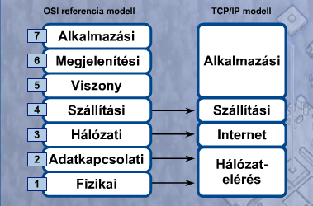
Az OSI ás a TCP/IP modell

Slide 19
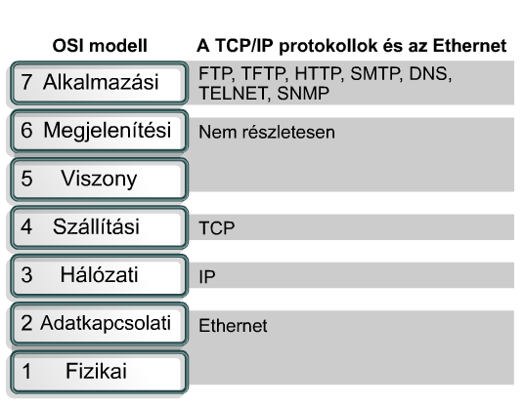
A TCP/IP modell rétegeinek protokolljai

Slide 20
A TCP/IP modell
A TCP/IP modellt az Amerikai Védelmi Minisztérium kutatói alkották meg.
Az Amerikai Védelmi Minisztérium megbízható kábeles kapcsolatokat követelt meg a hálózat bármely pontjával szemben, bármely körülmények között.
A TCP/IP modell létrehozása ezt a komoly tervezési feladatot segített megoldani. A TCP/IP modell azóta az internet alapját jelentő szabvánnyá vált.

Slide 21
A TCP/IP modell
A TCP/IP modell négy rétege:
  Alkalmazási réteg
  Szállítási réteg
  Internet réteg
  Hálózatelérési réteg
A TCP/IP modell egyes rétegeinek neve megegyezik az OSI modell egyes rétegeinek nevével. A két modellben az azonos nevű rétegek eltérő funkciókat töltenek be!
A TCP/IP jelenlegi változatát 1981 szeptemberében szabványosították.

Slide 22
A TCP/IP modell
Protokollok
A TCP/IP modell protokolljai fájltovábbításra, elektronikus levelezésre és távoli hozzáférésre használhatók.
FTP – (File Transfer Protocol, fájlátviteli protokoll)
egy megbízható összeköttetés alapú szolgáltatás, amely TCP-t használ a fájlok rendszerek közötti átvitelére.
A bináris és az ASCII fájlátvitelt mindkét irányban támogatja.

Slide 23
A TCP/IP modell
Protokollok
TFTP – A TFTP (Trivial File Transfer Protocol, triviális fájlátviteli protokoll)
Egy összeköttetés-mentes, UDP-t használó szolgáltatás.
TFTP-t használunk például a forgalomirányítók konfigurációs fájljainak és a Cisco IOS kódok továbbítására, illetve a TFTP támogatására képes rendszerek közötti átvitelekre.
Főleg stabil, hibamentes LAN környezetben hasznos, mivel egyszerűbb és gyorsabb az FTP-nél.

Slide 24
A TCP/IP modell
Protokollok
NFS – Az NFS (Network File System, hálózati fájlrendszer)
  Egy elosztott fájlrendszeri protokollkészlet.
  A Sun Microsystems fejlesztette ki, segítségével távoli adattároló készülékekhez, például merevlemezekhez lehet hálózaton keresztül hozzáférni.
SMTP – Az SMTP (Simple Mail Transfer Protocol, egyszerű levéltovábbító protokoll)
Az elektronikus levelek számítógépes hálózatok feletti továbbítását vezérli.
Csak az egyszerű szöveges adatátvitelt támogatja.

Slide 25
A TCP/IP modell
Protokollok
Telnet – A Telnet más számítógépek távoli elérésére biztosítja.
Segítségével a felhasználó internetes állomásokra jelentkezhet be, illetve parancsokat futtathat rajtuk.
A telnetkapcsolat ügyfelét helyi állomásnak, kiszolgálóját pedig távoli állomásnak nevezzük.
SNMP – Az SNMP (Simple Network Management Protocol, egyszerű hálózatfelügyelő protokoll)
  Segítségével hálózati készülékek figyelését és vezérlését lehet elvégezni. Az SNMP konfigurációk, statisztikák, teljesítményadatok és biztonsági beállítások kezelésére is használható.

Slide 26
A TCP/IP modell
Protokollok
DNS – A DNS (Domain Name System, tartománynév-kezelő rendszer)
Az interneten a tartománynevek és a nyilvánosan meghirdetett hálózati csomópontok IP-címekre fordítását teszi lehetővé.

Slide 27
A TCP/IP modell
1. Hálózatelérési réteg
A hálózatelérési réteg az IP-csomagok és a hálózati átviteli közeg kapcsolatát biztosítja.
Ide tartoznak a LAN- és WAN-technológiák részletei, valamint az OSI modell fizikai és adatkapcsolati rétegének minden részlete.

Slide 28
A TCP/IP modell
Hálózatelérési réteg
Az alkalmazásokhoz, a portokhoz amelyek a hálózatelérési rétegben üzemelnek.
A hálózatelérési réteg definiálja mindazon eljárásokat, amelyek a hálózati hardverrel való kapcsolattartáshoz és az átviteli közeg eléréséhez szükségesek.

Slide 29
A TCP/IP modell
Hálózatelérési réteg
Az IP-címek fizikai hardvercímekre való leképezése (ARP, RARP) és az IP-csomagok keretekbe ágyazása szintén a hálózatelérési protokollok feladata.
A hálózatelérési réteg a fizikai átviteli közeggel fennálló kapcsolatot a hardvertípus és a hálózati interfész alapján definiálja.

Slide 30
A TCP/IP modell
Internet réteg
Az internet réteg feladata: a legjobb útvonal kiválasztása a hálózaton keresztül a csomagok továbbítására.
Az első számú protokoll ebben a rétegben az IP.
A legjobb útvonal kiválasztása és a csomagkapcsolás ebben a rétegben történik.

Slide 31
A TCP/IP modell
Internet réteg
A TCP/IP modell internet rétegében a következő protokollok végzik munkájukat:
IP egy összeköttetés nélküli, a csomagokat a legjobb szándék szerint továbbító rendszer. Az IP nem foglalkozik a csomagok tartalmával, csupán a cél felé vezető útvonalat keresi meg.
ICMP vezérlési és üzenetküldési funkciókat biztosít.
ARP (Address Resolution Protocol, címmeghatározó protokoll) a már ismert IP-címekhez tartozó MAC-címeket határozza meg.
RARP (Reverse Address Resolution Protocol, fordított címmeghatározó protokoll)
a már ismert MAC-címekhez tartozó IP-címeket határozza meg.

Slide 32
A TCP/IP modell
Internet réteg
Az IP a következő műveleteket végzi el:
  Definiálja a csomagokat és a címzési sémát
  Továbbítja az adatokat az internet réteg és hálózatelérési réteg között
  A csomagokat a távoli állomásokhoz irányítja
Az IP-t sokszor megbízhatatlan protokollként említik, mert hibaellenőrzést és -javítást nem végez, ezt a feladatot a felsőbb szintű – szállítási és alkalmazási rétegbeli – protokollokra bízza.

Slide 33
A TCP/IP modell
Szállítási réteg
A szállítási réteg logikai kapcsolatot biztosít a forrás- és a célállomás között.
A szállítási protokollok szegmentálják, majd újra összeállítják a felsőbb protokollok által küldött adatokat, így lényegében adatfolyam-továbbítást, logikai kapcsolatot biztosítanak a végpontok között.

Slide 34
A TCP/IP modell
Szállítási réteg
A szállítási réteg végponttól végpontig terjedő összeköttetéseket ad meg a gazdaalkalmazások között.
  TCP (Transmission Control Protocol) Átvitelvezérlő protokoll
  UDP (User Datagram Protocol) Felhasználói datagram protokoll

Slide 35
A TCP/IP modell
Szállítási réteg
A TCP és az UDP feladatai a következők:
  A felsőbb szintű rétegekből származó adatok szegmentálása
  Szegmensek küldése a végpontok között
A TCP funkciói a következők:
Végponttól végpontig terjedő kapcsolatok létrehozása
Adatfolyam-vezérlés biztosítása csúszóablakok használatával
A megbízhatóság garantálása sorozatszámok és nyugták használatával

Slide 36
A TCP/IP modell
Alkalmazási réteg
Az alkalmazási réteg a felső szintű protokollok kezelését, a megjelenítést, a kódolást és a párbeszédek vezérlését végzi el.
A TCP/IP minden alkalmazási feladatot egyetlen rétegbe sűrít, ezzel biztosítja az adatok megfelelő csomagolását, mielőtt azok a következő réteghez kerülnének.
Az Internet (IP) és a Szállítási (TCP) rétegre vonatkozó előírásokat is tartalmazza, és a gyakrabban használt alkalmazásokra vonatkozókat is.

Slide 37
Az OSI és a TCP/IP modell között hasonlóságok
Mindkettő rétegekből tevődik össze.
Mindkettőben található egy alkalmazási réteg, bár funkciójuk igencsak különböző.
Mindkettő hasonló funkciójú szállítási és hálózati réteggel rendelkezik.
Mindkettő csomagkapcsolt, és nem vonalkapcsolt technológiát alkalmaz.
A hálózati szakembereknek mindkettőt ismerniük kell.

Slide 38
Az OSI és a TCP/IP modell közötti különbségek
A TCP/IP modell az OSI modell alkalmazási, megjelenítése és viszonyrétegét egyetlen rétegbe, az alkalmazási rétegbe foglalja.
A TCP/IP modell az OSI modell adatkapcsolati és fizikai rétegét hálózatelérési réteg névvel egy réteggé vonja össze.
A TCP/IP modell kevesebb rétege miatt egyszerűbbnek tűnik.
Ha a TCP/IP modell szállítási rétege UDP-t használ, akkor nem biztosít megbízható csomagszállítást. Az OSI modell szállítási rétege mindig megbízható szállítást végez.

Slide 39
